Slide 1

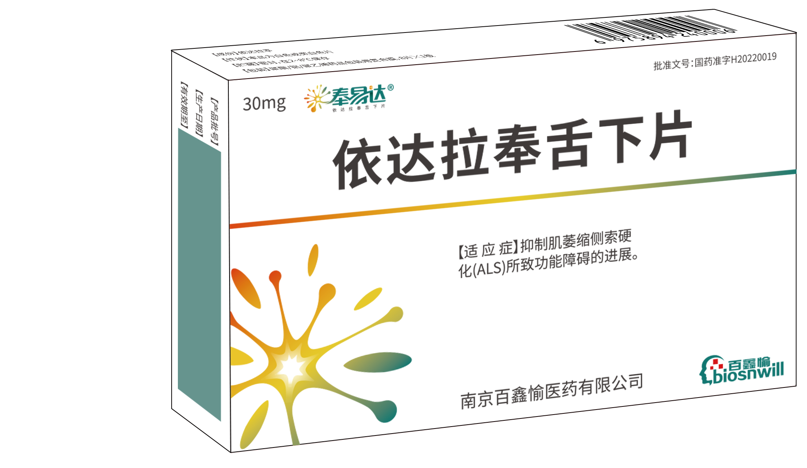
依达拉奉舌下片（奉易达®）
国家2类新药√
全球独创专利药物√
南京百鑫愉医药有限公司
符合1.2019年1月1日日至2024年6月30日期间，经国家药监部门批准上市的新通用名药品。
符合5.2024年6月30日前，经国家药监部门批准上市的罕见病治疗药品

Slide 2
目录
CONTENTS
01.
药物基本信息
02.
安全性
03.
有效性
04.
创新性
05.
公平性

Slide 3
1、药物基本信息 1/2
通用名称 | 依达拉奉舌下片
注册规格 | 30mg
适应症 | 抑制肌萎缩侧索硬化（ALS）所致功能障碍的进展
用法用量 | 用于抑制肌萎缩侧索硬化（ALS）所致功能障碍的进展时，给药方式为每天1次舌下含服2片（60mg），通常将给药期与停药期组合的28天作为一个疗程，重复此疗程。 第一疗程在连续14天给药后，停药14天；第二疗程以后在给药期的14天中给药10天，之后停药14天。 （全年365天中实际治疗为12个疗程，累计实际治疗时间为124天）。
中国首次上市时间 | 2022年9月19日
目前中国地区同通用名药品的上市情况 | 无
全球首个上市国家/地区及上市时间 | 中国/2022年9月19日
是否为 OTC 药品 | 否
参照药品建议 | 依达拉奉氯化钠注射液
对比参照药品 优势 | 与目录内适应症一致，均用于治疗渐冻症 解决了多数ALS患者实际治疗中使用依达拉奉的依从性，实现了治疗获益的亟需性 实现了ALS患者居家自主治疗，便捷安全 极大降低了ALS患者因住院输液带来的医疗资源占用，社会经济性更优 依达拉奉氯化钠注射液（日本原研）为本品临床试验对照药品 依达拉奉氯化钠注射液为医保乙类药品

Slide 4
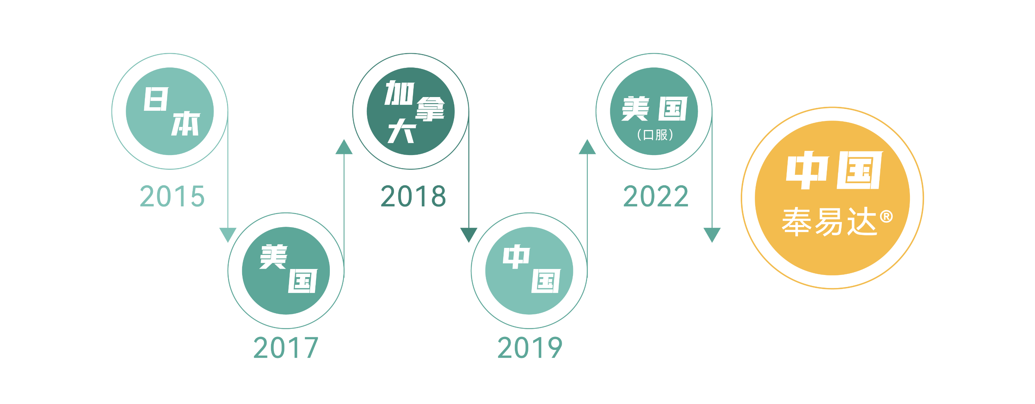
1、药物基本信息 2/2
治疗疾病基本情况
未被满足的需求
  肌萎缩侧索硬化（ALS）疾病已被纳入我国第一批罕见病目录。是一种病因未明、主要累及大脑皮质、脑干和脊髓运动神经元的神经系统变性疾病。ALS 以进行性发展的骨骼肌萎缩、无力、肌束颤动、延髓麻痹和锥体束征为主要临床表现。一般中老年发病，发病年龄平均55岁，生存期通常 3～5 年。
  指南推荐方案目前为周期性住院输液治疗，大部分患者会逐渐丧失行动能力，被迫放弃，无法实现治疗获益。周期性住院还会额外增加家庭经济成本和社会医疗资源负担。
  2022年FDA批准依达拉奉口服混悬液美国上市，提供了灵活给药方案。 目前国家医保目录内均为依达拉奉注射剂型，尚无可满足患者居家便捷治疗的口服药品。
  依达拉奉舌下片可以实现居家自主服药，相比于住院静脉输液治疗，便捷安全，减轻家庭经济负担，节约社会医疗成本。
  中国发病率每年约0.6/10万人，患病率每年约3.1/10万人，
  每年新发患者近2.3万人，
  每年存活病人不足4.2万人。
依达拉奉在多个国家获批ALS适应症，给渐冻症患者带来新的希望

Slide 5
2、安全性
安全性信息：
安全性方面其他优势：
依达拉奉注射剂型及口服混悬液均含有亚硫酸氢钠，依达拉奉舌下片不含有该成分
FDA提示：亚硫酸氢钠可能引起过敏型反应，包括易感人群的过敏症状和哮喘发作
舌下片剂型相比目录内注射剂型，有效避免静脉输液不耐受及输液不良反应发生，安全便捷
说明书收载的安全性信息
肌萎缩侧索硬化日本临床试验在总计317例病例中报告了37例（11.7%）共46件不良反应。主要不良反应为皮疹4例（1.3%）、肝功能障碍4例（1.3%）、高血压3例（0.9%）、γ-GTP 升高3例（0.9%）、尿糖阳性3例（0.9%）等。
与其他同类药品比，无新增特异性不良反应，无安全性警告、无黑框警告、无撤市信息

Slide 6
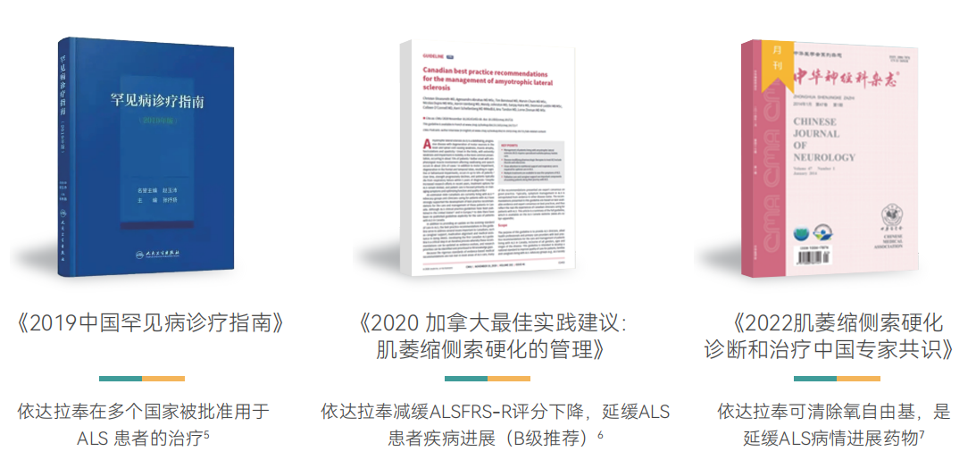
3、有效性1/3
依达拉奉是国内外指南共识推荐渐冻症治疗仅有的2种药物其中之一

Slide 7
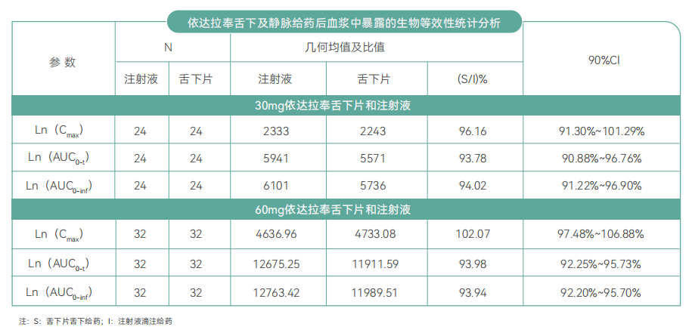
3、有效性2/3
国家药品审评中心（CDE）出具《技术评审报告》：
临床药理学研究证明，在给药剂量相同的情况下，本品舌下给药与原研依达拉奉注射液静脉给药生物等效，可以将原研依达拉奉注射液的疗效、安全性外推至本品，可支持本品生产。
舌下片剂能便捷、自主给药，可以极大提高用药的便利性和患者的依从性，舌下片还可降低医疗资源占用，避免频繁输液带来的风险。

Slide 8
3、有效性3/3
截止目前最新国际研究及文献证实依达拉奉的疗效和安全性
研究文献 | 结论 | 发表时间 | 影响因子
依达拉奉在明确定义的肌萎缩侧索硬化患者中的安全性和有效性：一项随机、双盲、安慰剂对照试验 | 依达拉奉组的主要终点 ALSFRS-R 评分-5.01，安慰剂组评分-7·50（P=0.0013），依达拉奉组和安慰剂组之间的 ALSFRS-R 评分差异达 33%（差值2.49/7.50）。 | 2017年 | 59.93
依达拉奉治疗肌萎缩侧索硬化症患者的长期生存率得到改善 | 依达拉奉组和对照组的中位生存期分别为49个月和 25个月（P = 0.001），即依达拉奉组的生存率明显优于对照组，依达拉奉可能会延长 ALS 患者的生存期。 | 2021年 | 5.22
ALS 中的静脉依达拉奉治疗和生存： 一项探索性、回顾性、行政索赔分析 | 依达拉奉组的中位总生存时间为 29.5 个月，无依达拉奉组为 23.5 个月，死亡风险比对照组低27%，（HR，0.73；95%CI，0.59−0.91；p=0.005)。 | 2022年 | 17.03
经 48 周治疗后，口服依达拉奉在肌萎缩侧索硬化症患者中表现出良好的安全性 | 在 48 周的治疗过程中，该研究表明口服依达拉奉的耐受性良好，未发现新的安全问题。该试验提供了支持使用口服依达拉奉的安全数据。 | 2022年 | 3.85
依达拉奉治疗肌萎缩侧索硬化症的安全性和有效性：系统评价和荟萃分析 | 与对照组相比，依达拉奉可提高 ALS 患者 18、24 和 30 个月的生存率（P =0.02、P =0.007、P =0.03），且无不良反应。 | 2023年 | 3.3

Slide 9
4、创新性：全球首创、国家2.2类新药
机制创新
运用舌下给药方式实现了与注射剂型生物等效
成功克服了依达拉奉口服难、吸收生物利用度低、不稳定易氧化的技术难点
解决了ALS患者实际治疗中使用依达拉奉注射剂型无法实现的普及性，解决了多数患者无法足疗程使用依达拉奉实现治疗获益的亟需性
实现了ALS患者居家自主给药，便捷安全，
极大降低了ALS患者因住院输液治疗带来的医疗资源占用，社会经济性更优。
应用创新
舌下含服，极大提高渐冻症患者治疗便利性和依从性，实现更好的治疗获益
避免静脉输液风险，减少处理不良事件的花费
居家自主给药减轻护理经济负担，节约社会医疗成本。

Slide 10
5、公平性
弥补目录无口服剂型短板，优化目录结构
罕见病用药，目标人群数量有限，临床管理难度低，有助于医保基金精准管理
对公共健康的影响
ALS为致死性罕见病，中位生存期为3-5年，每年新发患者近2.3万人。确诊时间长，误诊率高 医保投入将显著提高患者用药可及性，延长生存时间，降低患者疾病负担，提高全民健康水平
符合“保基本”原则
可替代目录内现有静脉输液治疗方案，为渐冻症患者提供便捷安全的治疗选择 通过居家舌下给药，节省静脉输液引发的不良反应治疗成本及住院治疗产生的相关医保费用支出
弥补目录短板，优化目录结构
目录内只有注射剂型，舌下片填补了无口服剂型短板，实现灵活治疗选择。 舌下片提供了便捷安全的治疗方案、实现患者居家自主治疗，极大提高用药的依从性和可及性
临床管理便利
单一适应症范围明确，不存在临床滥用。 诊疗集中在核心三甲医院，便于实行定点管理或双通道管理，有助于医保基金精准管理。

Slide 11
依达拉奉舌下片
恳请您支持
纳入国家医保目录！

